Slide 1
关于String类的几点思以及引申
汇报人: 钱勇

Slide 2
目录
01 第一章 String不可变
02 第二章 为什么String被设计为不可变
03 第三章 String的优缺点
04 第四章 引申

Slide 3
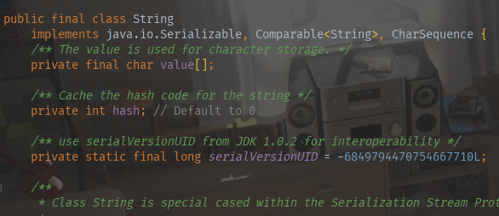
String不可变
01
URL的构成(统一资源定位符)
协议： https

Slide 4
String不可变
01
不可变指的是什么不可变

Slide 5
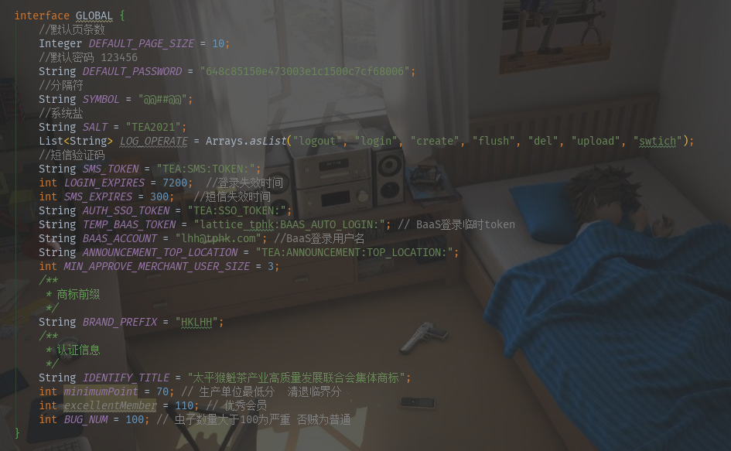
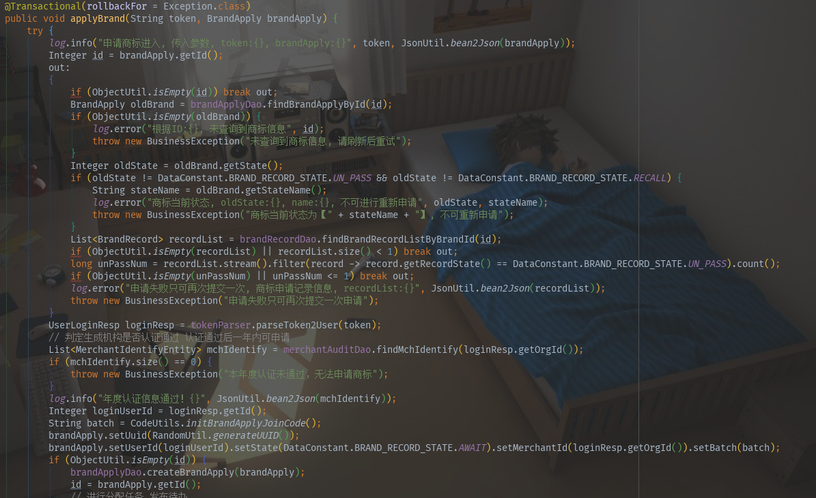
Stirng为什么被设计成不可变
02
String为什么被设计成不可变

Slide 6
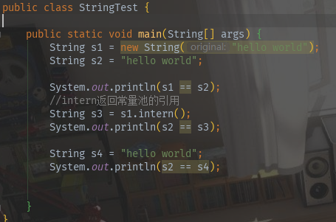

Stirng为什么被设计成不可变
02
字符串常量池
1.6字符串常量池被放在方法区，1.7，安排在堆里面
缓存

Slide 7
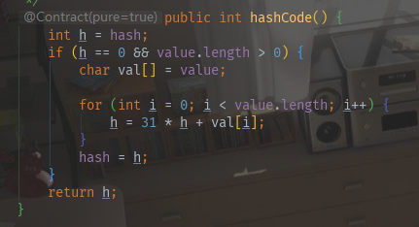
string的优缺点
03
hash值被缓存

Slide 8
String的优缺点
03
不可变性
线程安全

Slide 9
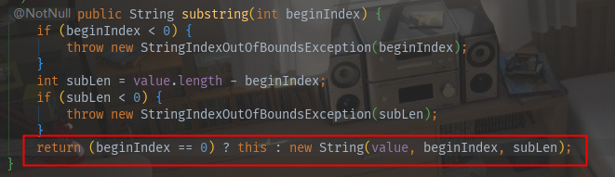
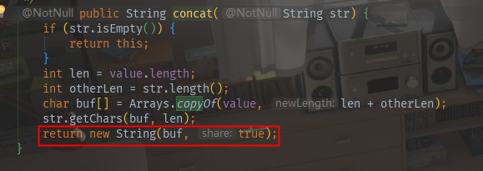
string的优缺点
03
缺点
对字符串的操作都会生成新的字符串对象

Slide 10
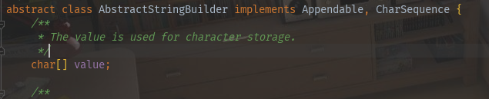
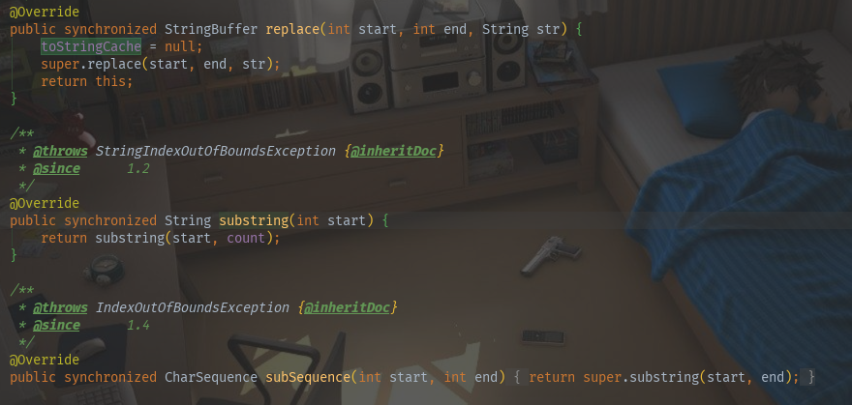
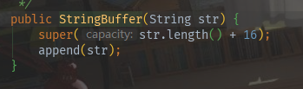
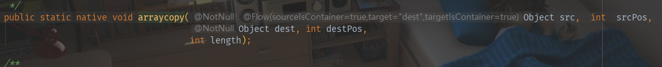
String的优缺点
03
解决 StringBuffer

Slide 11
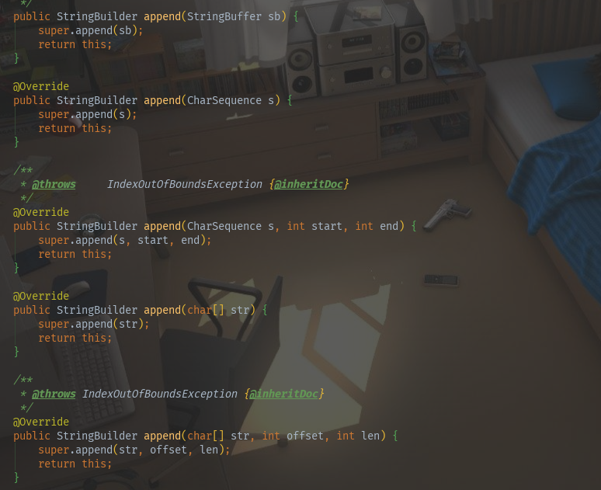
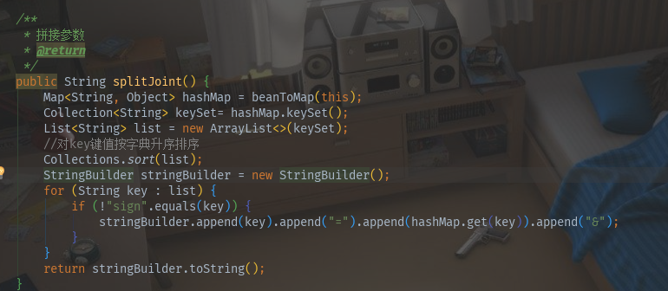
String的优缺点
03
StringBuilder对字符串拼接（线程不安全）
不考虑线程安全的情况下，StringBuilder效率最高

Slide 12
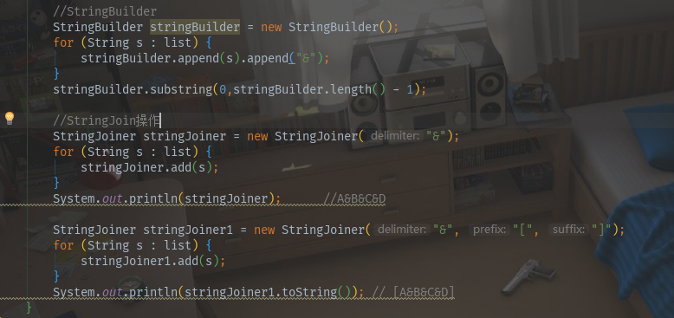
StringJoiner
03
String的优缺点

Slide 13
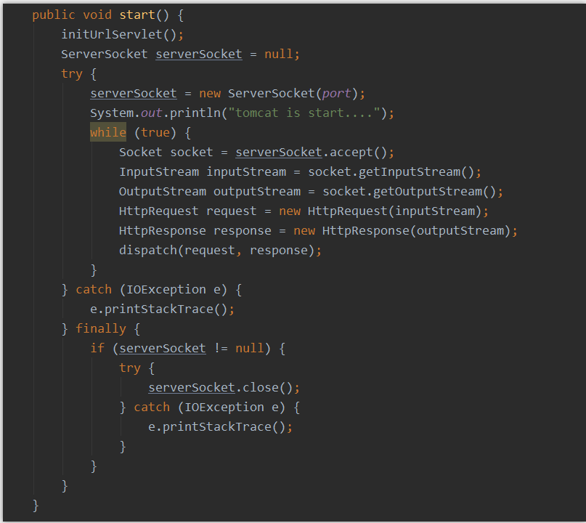
引申
04
简易版的tomcat

Slide 14
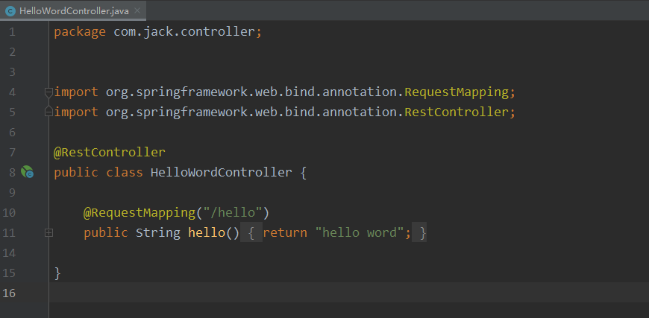
spring之HelloWord
03
MVC模式

Slide 15
spring之HelloWord
MVC流程
1、用户发送请求至前端控制器DispatcherServlet。
2、DispatcherServlet收到请求调用HandlerMapping处理器映射器。
3、处理器映射器找到具体的处理器(可以根据xml配置、注解进行查找)，生成处理器对象及处理器拦截器(如果有则生成)一并返回给DispatcherServlet。
4、DispatcherServlet调用HandlerAdapter处理器适配器。
5、HandlerAdapter经过适配调用具体的处理器(Controller，也叫后端控制器)。
6、Controller执行完成返回ModelAndView。
7、HandlerAdapter将controller执行结果ModelAndView返回给DispatcherServlet。
8、DispatcherServlet将ModelAndView传给ViewReslover视图解析器。
9、ViewReslover解析后返回具体View.
10、DispatcherServlet根据View进行渲染视图（即将模型数据填充至视图中）。
11、DispatcherServlet响应用户。

Slide 16
THANKS

